Slide 1

Introducción a Micros
Pedro Antonio Aya Parra
Facultad de ingeniería

Slide 2
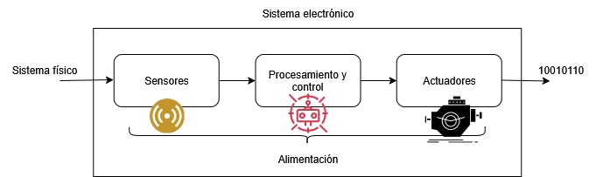
Hardware Arduino… ¿que es un sistema electrónico?
Los sensores obtienen información de mundo físico procesándolo en manera de señal eléctrica
Los circuitos internos de un sistema electrónico reciben la señal eléctrica mandada de los sensores
Los actuadores son los componentes que actúan directamente sobre el mundo físico.
La fuente de alimentación es la energía necesaria que puede realizar todo el proceso de la circuitería
2
Microcontrolador
Notes:
https://www.educaplus.org/game/resistencias-en-paralelo

Slide 3
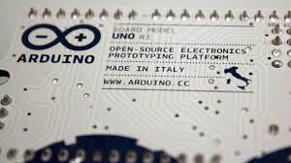

¿Qué es Arduino?
Hardware libre quiere decir que arduino ofrece las bases para que cualquier persona o empresa pueda crear sus propias placas.
Software libre son los programas informáticos donde sus códigos son accesibles por cualquiera para que se pueda utilizar y modificarlo, Arduino ofrece en su plataforma “Arduino IDE” (IDE significa en español “Entorno de desarrollo integrado”).
3
Microcontrolador
Notes:
https://www.educaplus.org/game/resistencias-en-paralelo

Slide 4
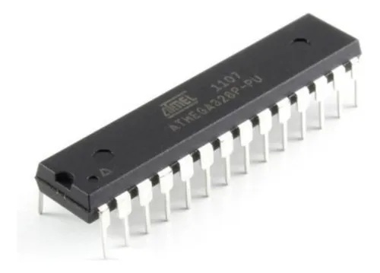
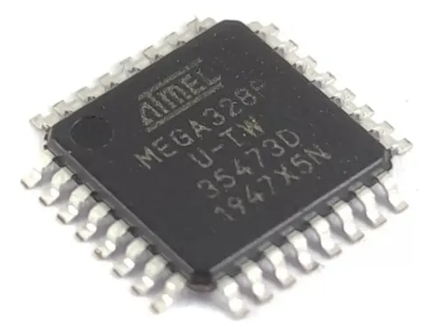
¿Qué son los microncontroladores?
Un microcontrolador es un circuito integrado o “chip” que tiene la característica de ser programable, esto quiere decir que puede ejecutar de forma autónoma una serie de instrucciones previamente definidas. El microcontrolador debe incluir tres elementos básico como:
CPU (unidad central de proceso): es la parte encargada de ejecutar cada instrucción y de controlar que dicha ejecución se realice correctamente.
Diferentes tipos de memorias: son en general las encargadas de alojar tanto instrucciones como los diferentes datos que estas necesitan.
Diferentes pines de E/S: es las encargada de comunicar al microcontrolador con los sensores/actuadores.
4
Microcontrolador
Notes:
https://www.educaplus.org/game/resistencias-en-paralelo

Slide 5
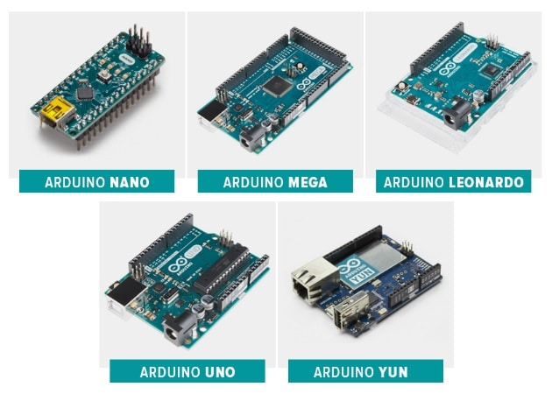
Algunas tarjetas de la familia Arduino
5
Microcontrolador
Notes:
https://www.educaplus.org/game/resistencias-en-paralelo

Slide 6
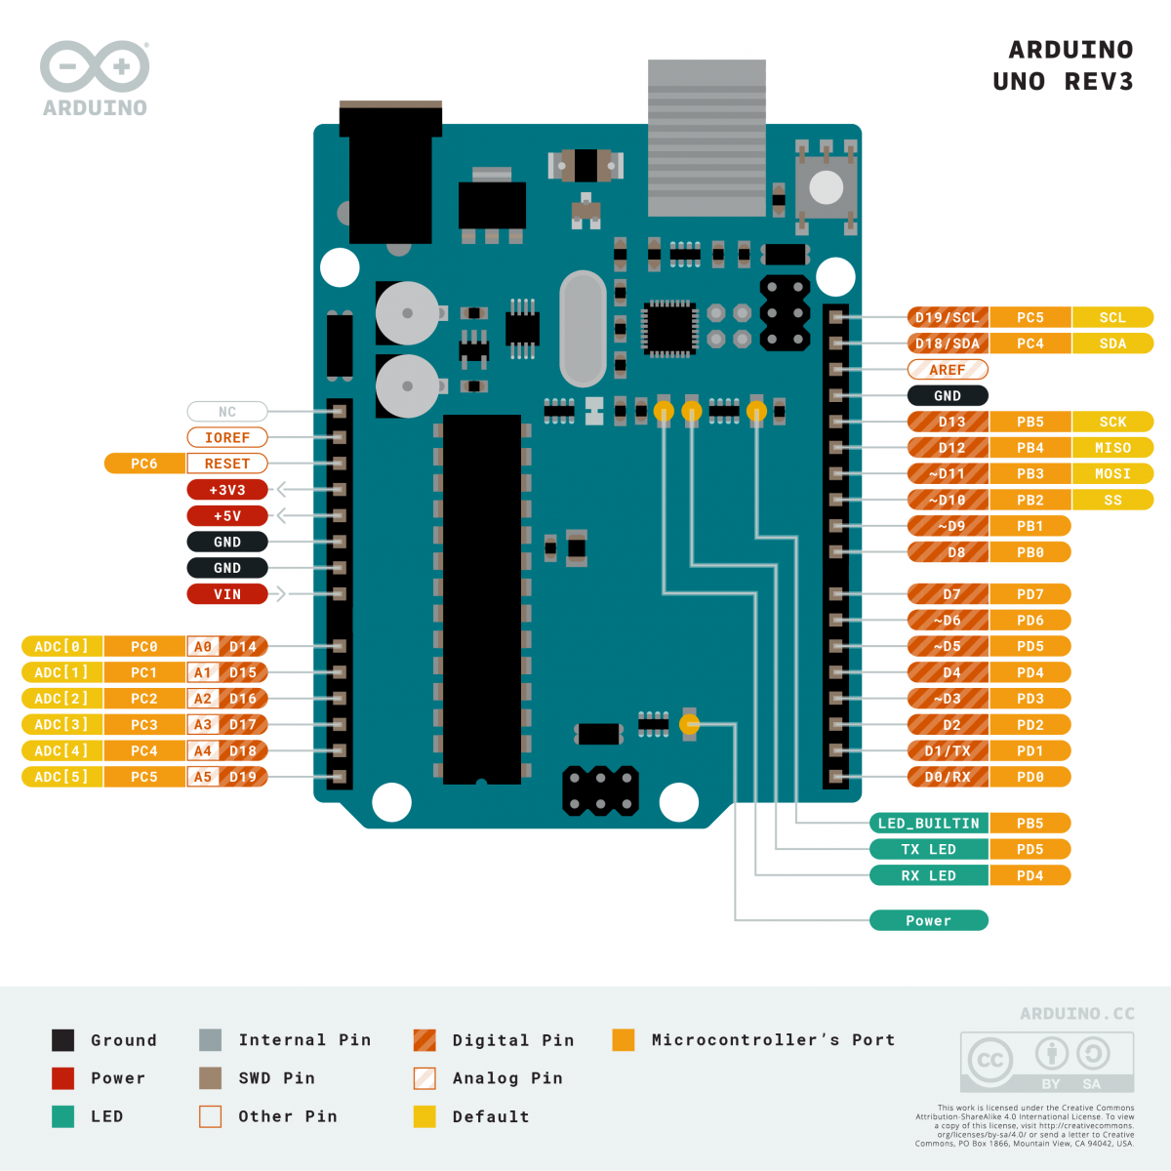
Arquitectura de Arduino Uno
6
Microcontrolador
Notes:
https://www.educaplus.org/game/resistencias-en-paralelo

Slide 7
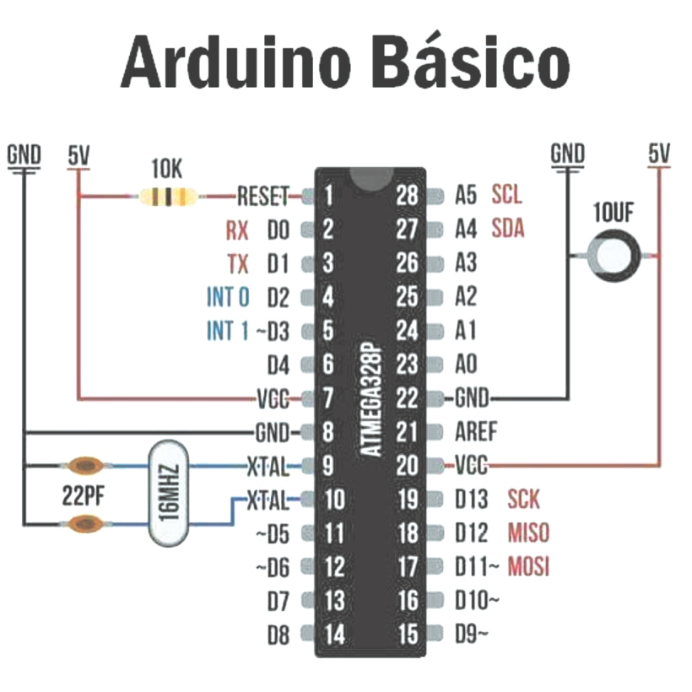
Hardware Arduino
En cuando a la Memoria del Arduino, debemos de saber que para guardar nuestro
programa dentro de la tarjeta tiene limites como un USB para guardar cierta cantidad de datos.
ya que el microcontrolador “ATmega328” tiene 32 KB, 0.5 KB ocupa el gestor de
arranque, 2 KB de SRAM (algo parecido de la RAM de computadoras) y 1 KB de EEPROM (seria
como un pequeño disco duro).
La alimentación del Arduino, existe ciertas maneras de alimentar la placa de desarrollo…
el mas común seria por USB que lo alimenta con 5V que es lo recomendable. De otro lado, se tienen los
adaptadores de AC/DC también alimentaria con energía desde un rango de 7 V a 12 V,
7
Microcontrolador
Notes:
https://www.educaplus.org/game/resistencias-en-paralelo

Slide 8
¿Que función tiene el IDE de Arduino?
El IDE o mejor dicho “Entorno de desarrollo integrado”, seria una herramienta de software que asiste a los programadores a desarrollar código de software de manera eficiente como básicamente escribir y probar sus propios programas con comodidad.
Instalación del IDE Arduino
https://www.arduino.cc/
Software
Download
1
2
3
4
5
Documentation
Arduino IDE
8
Microcontrolador

Slide 9
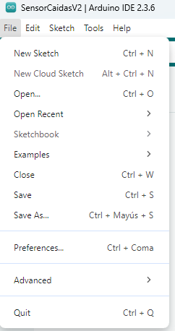
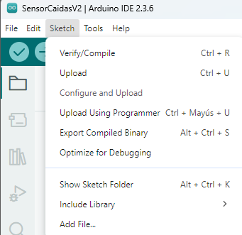
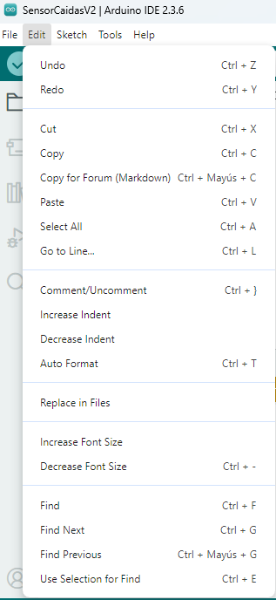
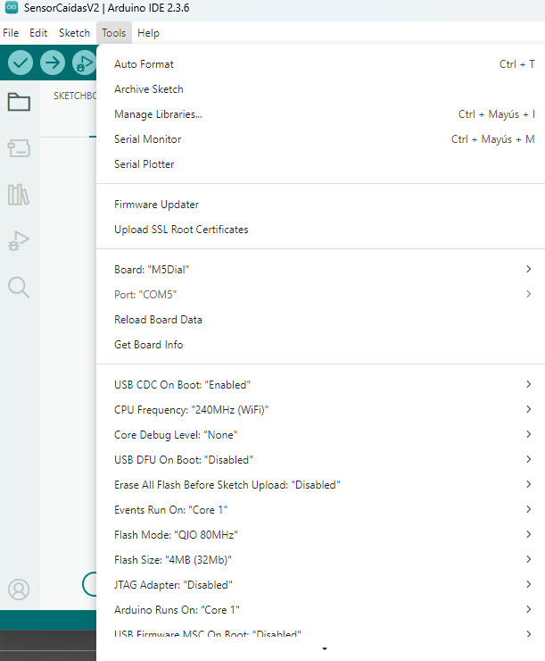
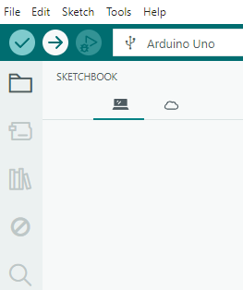
IDE Arduino
9
Microcontrolador
Notes:
https://www.educaplus.org/game/resistencias-en-paralelo

Slide 10
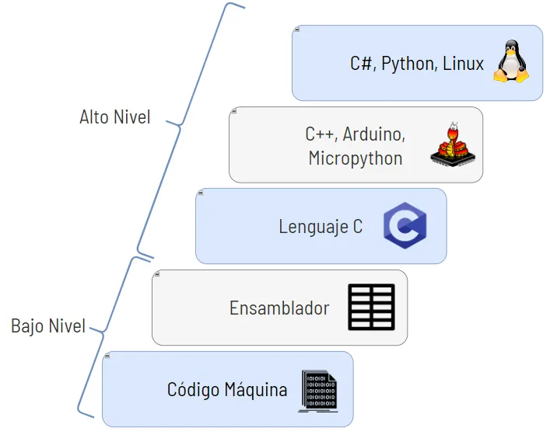
Primeros pasos al programar
El C++ es un lenguaje de letras y que simplifica la comunicación en números binarios que son 1 y 0 la que una computadora reconoce y facilita la comunicación con la tarjeta de programación (Arduino).
10
Microcontrolador
Notes:
https://www.educaplus.org/game/resistencias-en-paralelo

Slide 11
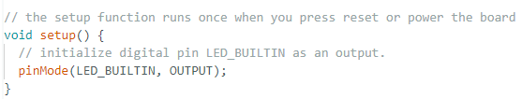
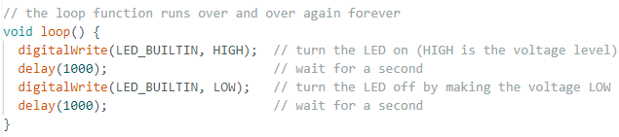
Estructura general
La estructura es la base de programación antes de escribir todo el código, ya que son menos de dos partes o funciones que encierran bloques de declaraciones.
setup()
La función “setup” en la programación solo es ejecutada una vez, y es usada para la inicialización y configuración, definir entradas y salidas “pinMode”, configurar librerías, variables e iniciar la comunicación serial.
loop()
La función “loop” se ejecuta continuamente leyendo entradas y activando salidas, etc. ya que esta función es el núcleo de todos los programas Arduino y hace casi todo el trabajo en la placa de desarrollo.
11
Microcontrolador
Notes:
https://www.educaplus.org/game/resistencias-en-paralelo

Slide 12
Ejemplo clásico
Abre un nuevo sketch y escribe tu código
Conecta tu Arduino Uno
Abre Arduino en tu PC
Selecciona tu placa y puerto
void setup() {
Serial.begin(9600); // Inicia la comunicación serial a 9600 baudios
Serial.println("Hola Mundo"); // Imprime "Hola Mundo" en el monitor serial
}
void loop() {
// La función loop se ejecuta infinitamente después de setup(), pero para "Hola Mundo"
// solo necesitamos el mensaje inicial. Puedes añadir un delay o más instrucciones aquí si es necesario.
}
12
Microcontrolador
Notes:
https://www.educaplus.org/game/resistencias-en-paralelo

Slide 13
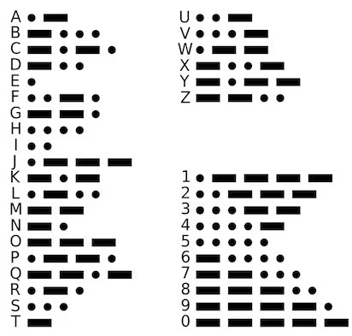

Reto… El código enigma
El código Morse es un sistema de comunicación que representa letras, números y símbolos mediante combinaciones de puntos (señales cortas) y rayas (señales largas), utilizando diversos medios como sonidos, luces o impulsos eléctricos.
De acuerdo con lo anterior, cada grupo de trabajo debe generar un código donde indique una palabra corta haciendo uso de un LED (y opcionalmente un buzzer) conectado al Arduino para enviar este mensaje en código Morse.
13
Microcontrolador
Notes:
https://www.educaplus.org/game/resistencias-en-paralelo

Slide 14
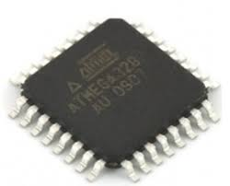
Uso de memoria
¿Qué es el ADC en Arduino?
El ADC (Convertidor Analógico a Digital) convierte una señal analógica (voltaje variable) en un número digital que el microcontrolador puede entender.
En el Arduino Uno, el ADC es de 10 bits, lo que significa que traduce un voltaje entre 0 V y 5 V en un valor digital entre 0 y 1023.
¿Qué significa que el ADC sea de 10 bits?
Su conversor ADC tiene una resolución de 10 bits, lo que significa que puede representar un voltaje en 2^10 = 1024 niveles diferentes.
Estos niveles van de 0 a 1023.
Dicho de otra forma:
0 bits = 0 V (mínimo)
1023 bits = 5 V (máximo, referencia por defecto en Arduino)
14
Microcontrolador
Notes:
https://www.educaplus.org/game/resistencias-en-paralelo

Slide 15
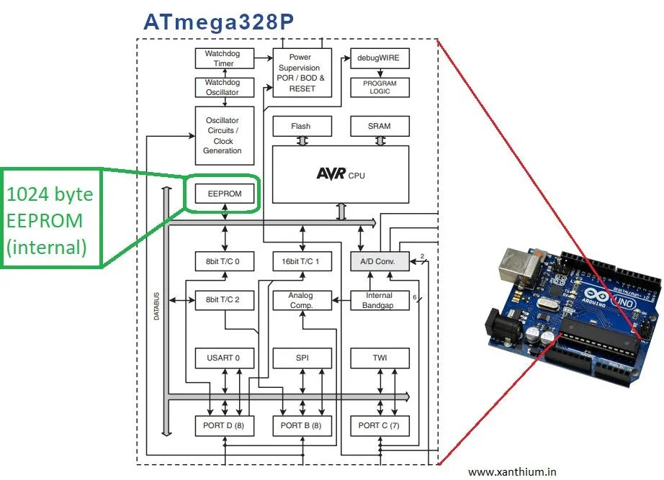
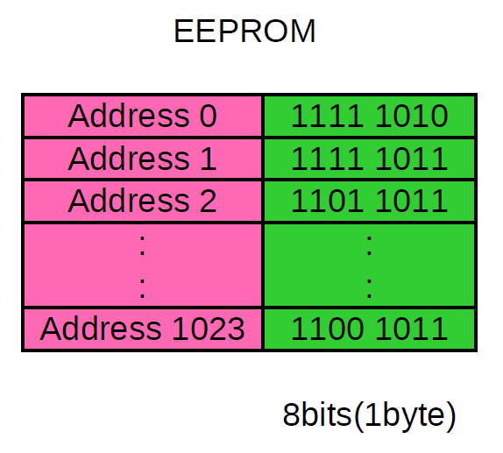
Uso de memoria
Hay 1024 celdas de memoria (Celdas Verdes) y cada una puede almacenar un byte.
Podemos acceder a la ubicación de la memoria específica utilizando direcciones numeradas de 0 a1023.
Cada ubicación de memoria puede almacenar un número decimal de 0 - 255 o un carácter ASCII
El ATmega328P en Arduino UNO tiene 1024 bytes de EEPROM interna, lo que significa que podemos almacenar 1024 datos de ocho bits en él .
15
Microcontrolador
Notes:
https://www.educaplus.org/game/resistencias-en-paralelo

Slide 16
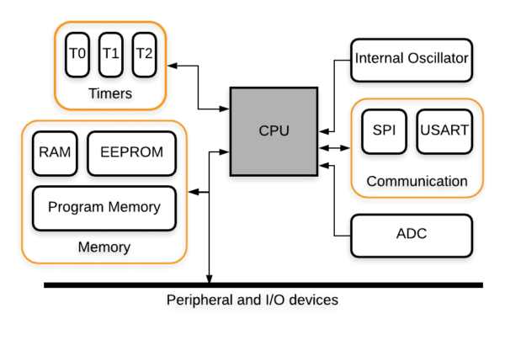

Cuantización
El ADC divide el rango de 0 a 5 V en 1024 pasos:
Eso significa que el ADC no puede distinguir cambios de voltaje más pequeños que 4.9 mV.
Ejemplo:
Si la entrada es 1.00 V, el ADC devuelve 205.
Si la entrada es 1.005 V, el ADC probablemente también devuelva 205, porque el cambio es menor que un paso de 4.9 mV.
16
Microcontrolador
Notes:
https://www.educaplus.org/game/resistencias-en-paralelo

Slide 17

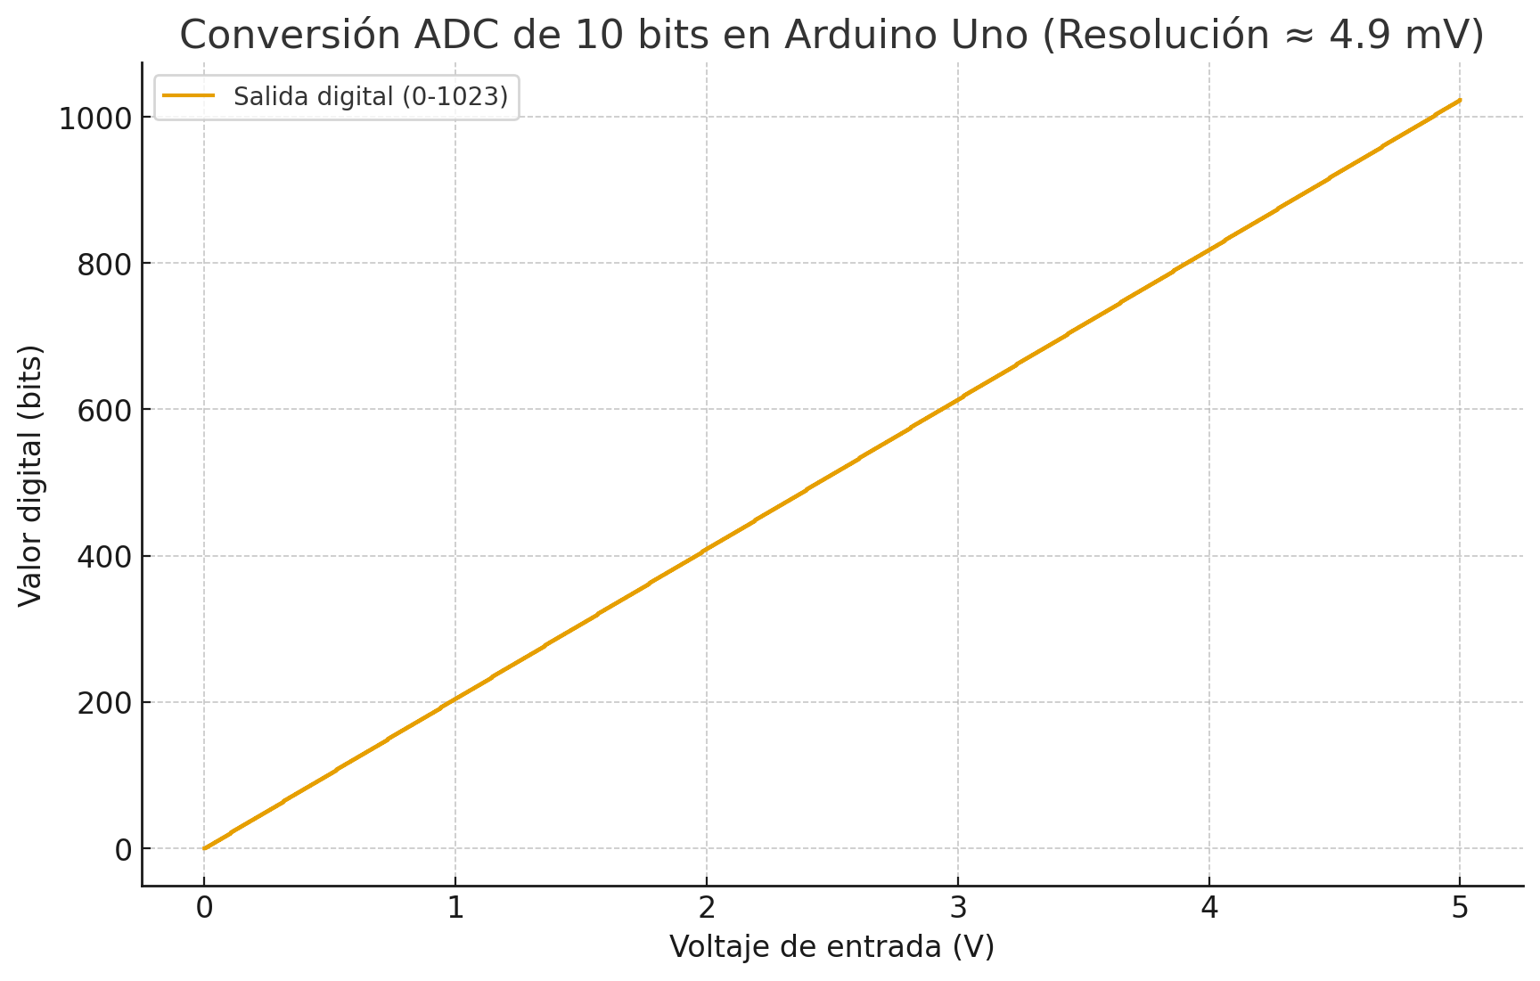
Cuantización
Relación fórmula general
El valor digital que entrega el ADC se calcula así:
Donde:
Vin = voltaje de entrada
Vref= voltaje de referencia (por defecto 5 V en Arduino Uno, pero puede configurarse a 1.1 V o externo)
n= número de bits del ADC (10 en Arduino Uno)
17
Microcontrolador
Notes:
https://www.educaplus.org/game/resistencias-en-paralelo

Slide 18
Gracias por su atención
18
Notes:
https://www.educaplus.org/game/resistencias-en-paralelo

